Slide 1

Ile to kosztuje?
Cz. I

Slide 2


Slide 3
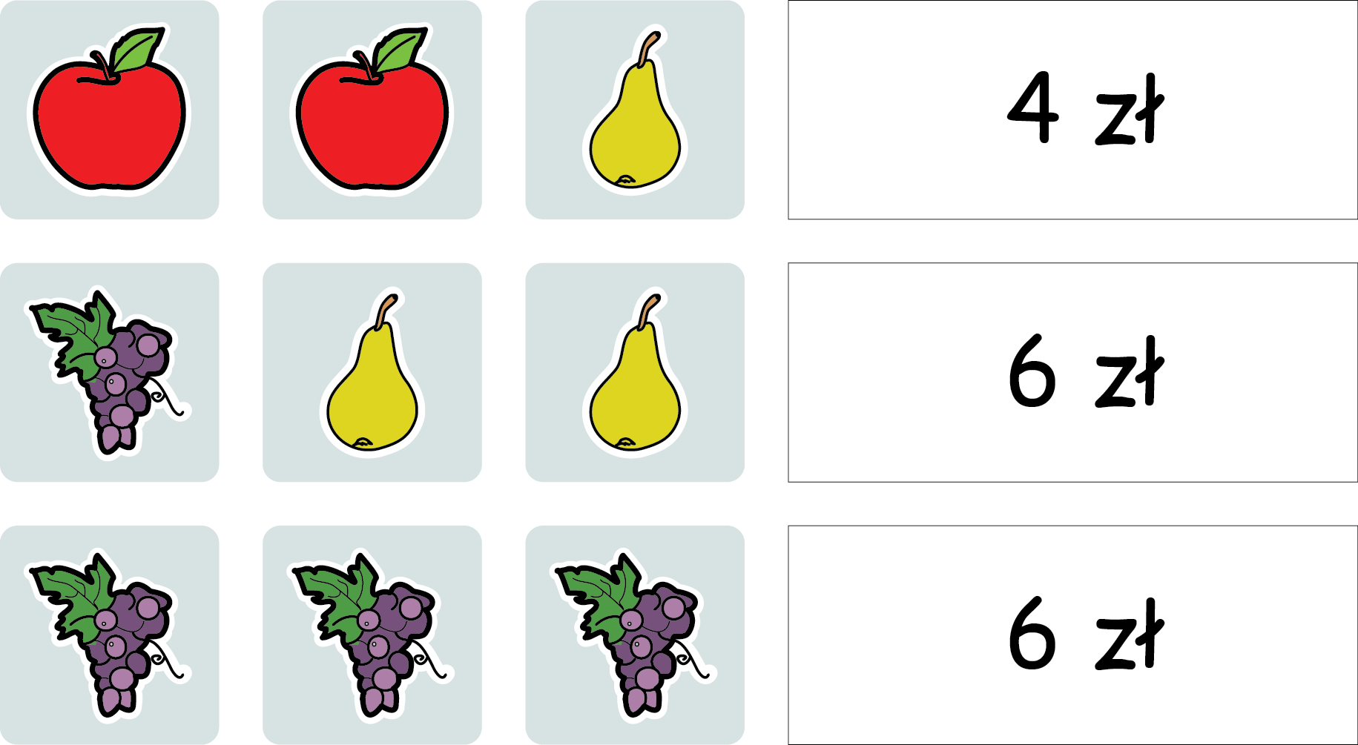

Slide 4
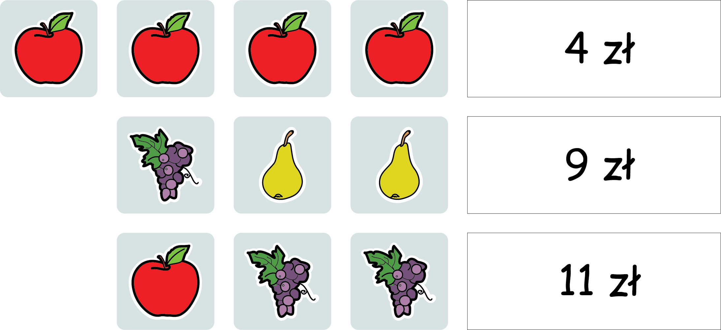

Slide 5
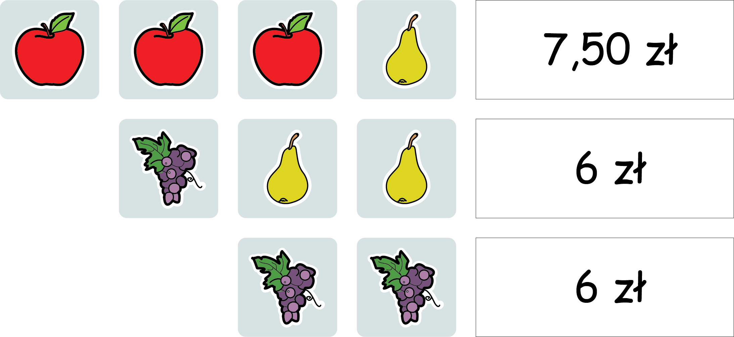

Slide 6
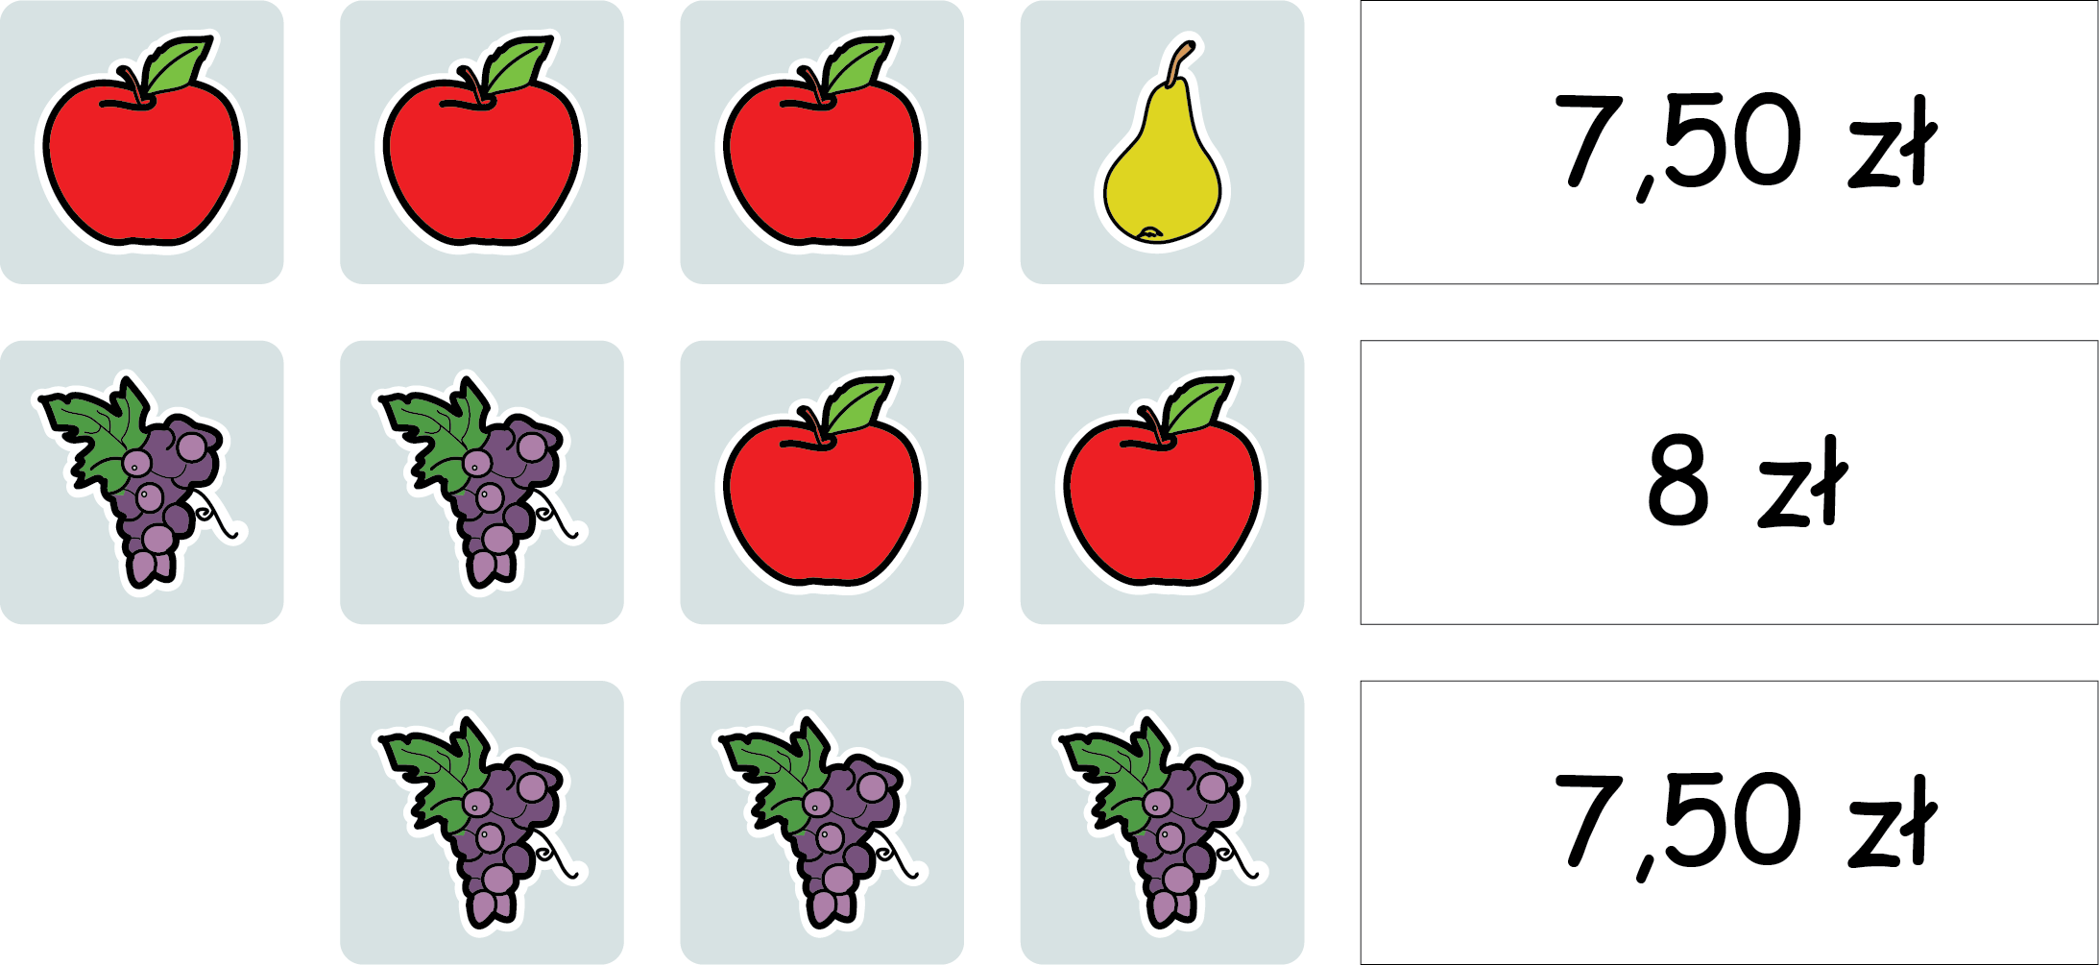

Slide 7


